Slide 1
أنواع البرامج
برنامج مستقل:
لا يقوم بتخزين البيانات في أي مكان, لا في ملفات نصية ولا في قواعد بيانات ولا يرتبط بأي برنامج اخر او سيرفرات او انظمه أخرى، مثال: برنامج الالة حاسبة.
برنامج مرتبط ببيانات محلية:
وهو برنامج يقوم بتخزين البيانات على نفس سواء في ملفات نصية او قواعد بيانات. مثل اغلب البرامج المحاسبية او غيرها التي تحتاج حفظ البيانات وكذلك الاكسل والورد الجهازوالبوربوينت .. الخ
برنامج مرتبط ببرامج أخرى:
يقوم بالارتباط مع أنظمة أخرى ويتبادل معها البيانات مثل كثير من تطبيقات الجوال او برامج الويندوز التي ترتبط بأنظمة أخرى مثل VS Code , Discord وغيرها

Slide 2
الاشياء لازم تحملها
Python
تحميل لغة البرمجة Python من الموقع الرسمي
VSCode
محرر الكود Visual Studio Code أحد أفضل البرامج للبرمجة
اضافات VSCode
اضافات VSCode مهمة لتسهل البرمجة بشكل كبير جدا

Slide 3
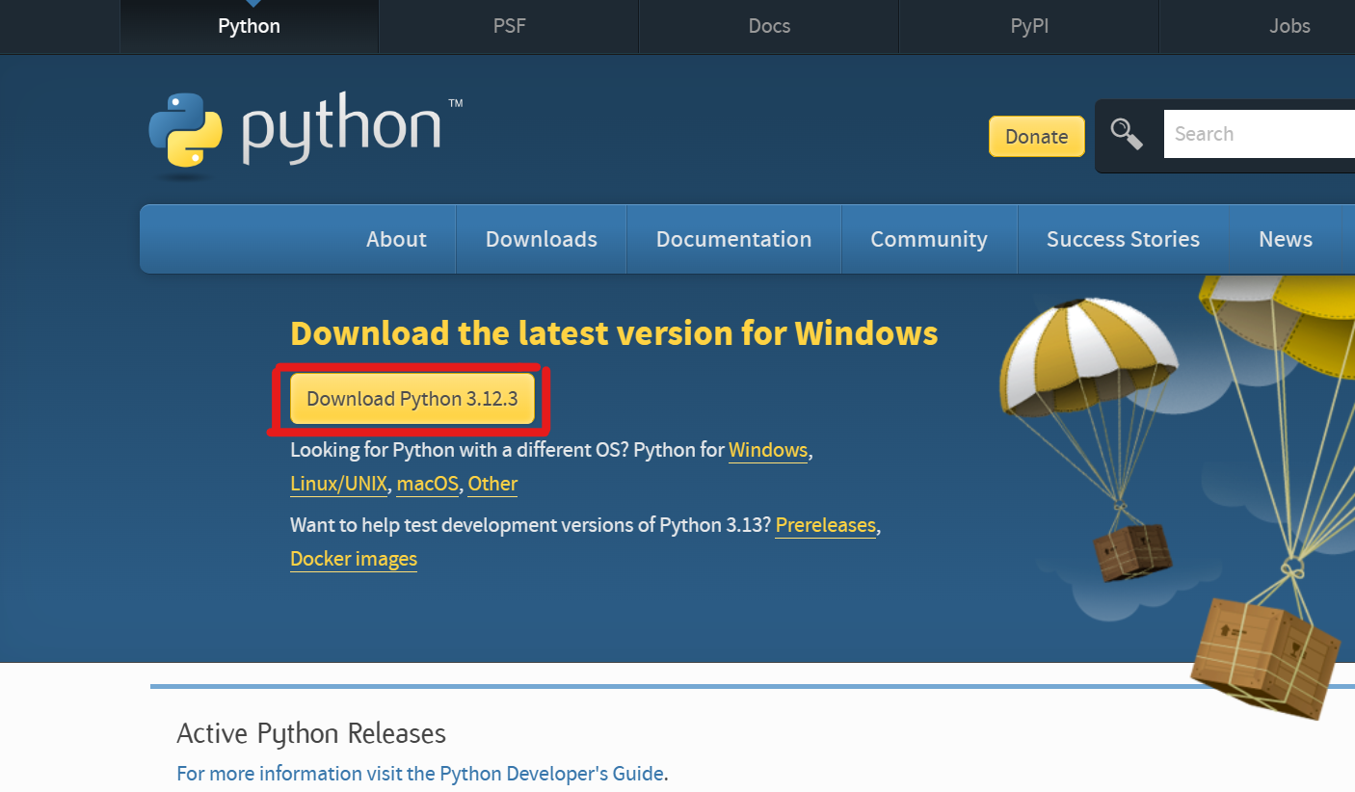
تحميل Python
الدخول على هذا الرابط https://www.python.org/downloads/
ثم اضغط على تحميل Python

Slide 4
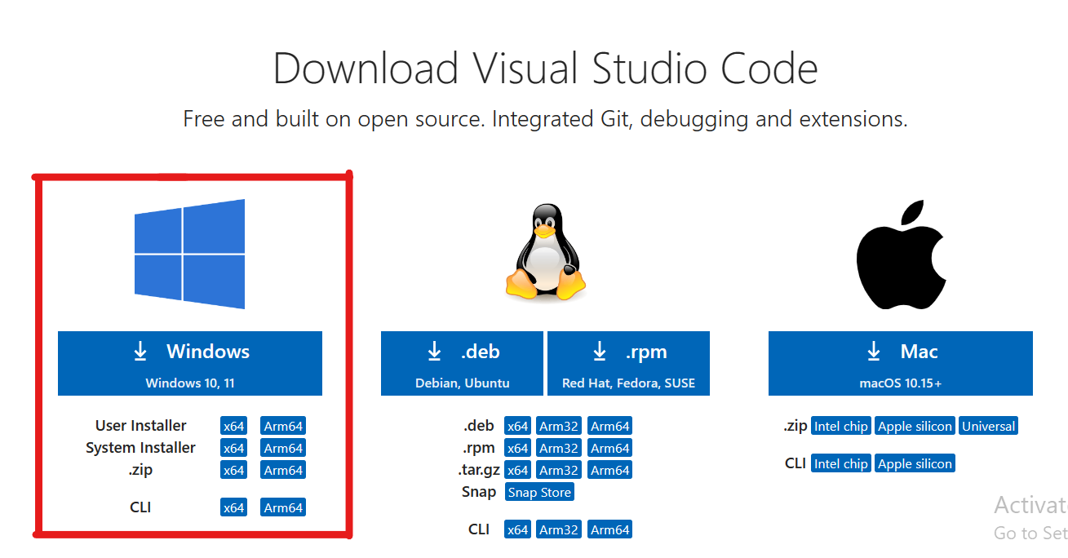
تحميل VSCode
الدخول على هذا الرابط https://code.visualstudio.com/download
ثم اضغط على تحميل على Windows

Slide 5
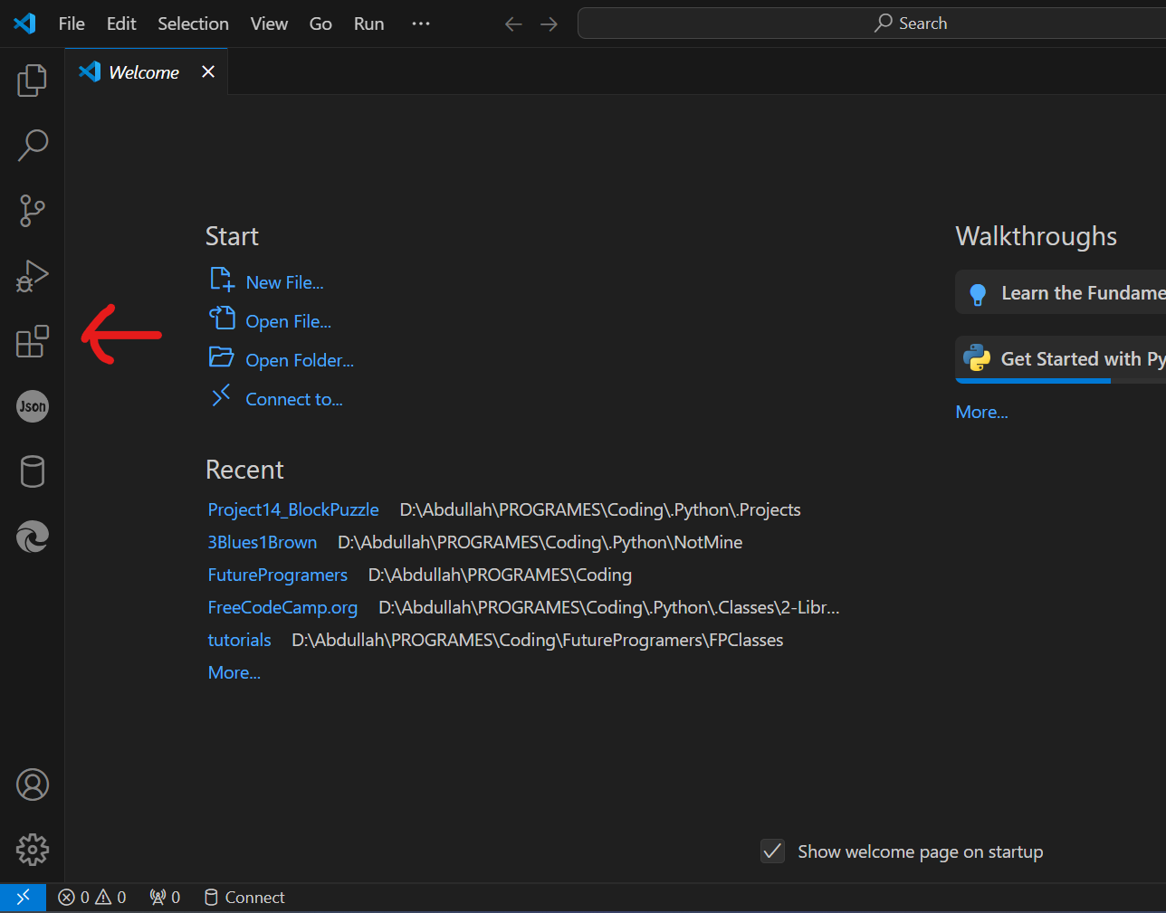
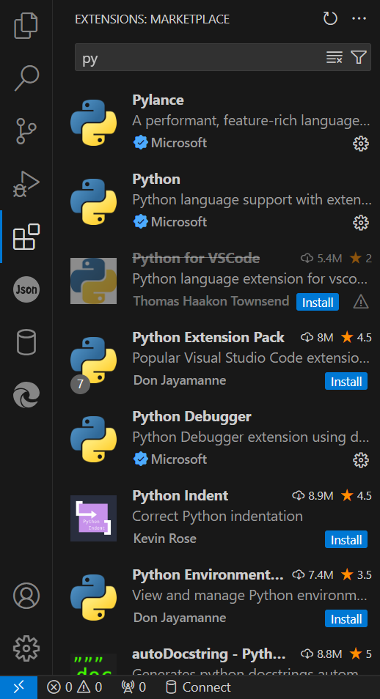
تحميل اضافات VSCode
بعد ان تحمل VSCode افتح التطبيق واضغط على Extensions
ثم ابحث عن py في البحث
وحمل Pylance و Python

Slide 6
المتغيرات Variables
أنواع المتغيرات؟
في لغات البرمجة هناك أنواع مختلفة من المتغيرات مثل ارقام صحيحة (Integer) ونص (string) وتاريخ (date) وغيرها
أنواع المتغيرات؟
في لغات البرمجة هناك كثير من الأنواع المختلفة من المتغيرات مثل ارقام صحيحة والعشرية والنصوص والمصفوفات والبايت وغيرها...
لماذا احتاج المتغير؟
أثناء عمل البرنامج يتم حفظ الخطوات التي يقوم بتنفيذها البرنامج في ذاكرة الجهاز، فنقوم بإسناد البيانات التي قمنا بإدخالها (تسمى المدخلات Input) الى ما يسمى المتغيرات .

Slide 7
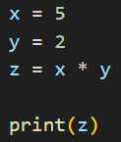
المتغيرات Variables
في المثال تم إنشاء المتغير x وجعل 5 قيمة له بكتابة (x = 5)
ثم انشاء المتغير y بنفس الطريقة وجعل 2 قيمة له
ثم انشأنا المغير z لكن جعلنا قيمته x * y
هذا يعني ان z تساوي 10 لانه إذا عوضنا عن x ب5 و y ب2 فسيكون الناتج 10
يجب الا يكون في الاسم مسافات
يجب الا يبدا الاسم برقم
يجب ان يتكون الاسم (A-Z) (a-z) والارقام بالاضافه الى "_"
يمكن للاسم ان يكون فيه اي عدد من الاحرف
هناك بعض الكلمات اللتي لا يمكن ان تسمي متغير بها لان البايثون يستعملها
اسم المتغير name يختلف عن Name لانها متشددة في الاحرف الكبيرة
شروط تسمية المتغيرات

Slide 8
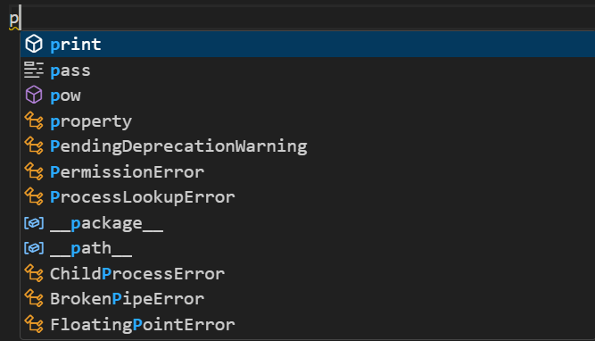
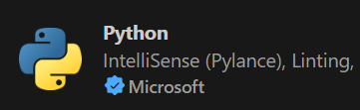
التحسس الذكي IntelliSense
خاصية التحسس الذكي او IntelliSense تساعد المبرمج في كتابة الشفرات البرمجية (Code)
عندما تفعل خاصية IntelliSense في المنصة التي تبرمج عليها، ستساعدك في استعراض واكمال الأوامر البرمجية
مثلا نحن الان نستخدم منصة VS Code ولغة برمجة Python
لو لم نقم بتثبيت التحسس الذكي لن تقوم منصة VS Code بإظهار الأوامر البرمجية التي توجد في لغة بايثون

Slide 9
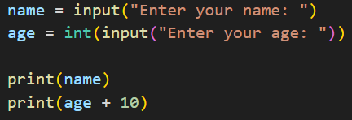
المدخلات Inputs
لطلب معلومة من مستخدم الرنامج نستخدم الدالة Input لانها تعيد لنا القيمة من نوع نص.
لذلك قد نحتاج تحويلها الى نوع اخر مثل رقم إذا تطلب الامر، ومثالها الاتي:
1- طلبنا اسم المستخدم ووضعنا القيمة في المتغير name،
عند كتابة input() نكتب داخل الاقواس المعلومة المراد ادخالها بين علامة تنصيص
لكي يتعرف النظام ان الموجود داخل الاقواس هو عبارة عن نص.
2- طلبنا عمر المستخدم الذي يفترض ان يكون رقم
لكن القيمة التى تعيدها input دائما نص لذا يج ان نحولها إلى رقم كي نسعمل الرياضيات عليه
فسيعتبر النظام القيمة المدخلة كرقم صحيح وبالتالي سيكون المتغير age من نوع رقم صحيح

Slide 10
استخدام بعض دوال المتغير النصي
وظيفتها | مثال | اسم الدالة
تعيد جميع احرف النص كاحرف كبيرة | z ="mohamed hussain baaqeil" print(z.upper()) | upper
تعيد جميع احرف النص كأحرف صغيرة | z ="moHamed husSain baaqeil" print(z.lower()) | lower
تعيد أول حرف من الجملة حرف كبير وباقي احرف الكلمات احرف صغيرة | z ="moHamed husSain baaqeil" print(z.capitalize()) | capitalize
تعيد عدد مرات تكرار الجملة المطلوب عدّها | z ="moHamed husSain baaqeil" print(z.count("a")) | count
تعيد صح او خطأ اذا كانت الجملة تنتهي بالأحرف المطلوبة | z ="moHamed husSain baaqeil" print(z.endswith("n")) print(z.endswith("eil")) | endswith
تعيد صح او خطا اذا كانت الجملة تبدأ بالأحرف المطلوبة | z ="moHamed husSain baaqeil" print(z.startswith("h")) print(z.startswith("m")) | startswith
تعيد صح او خطأ اذا اكان النص عبارة عن رقم | z ="moHamed husSain baaqeil" x = "10" print(z.isdigit()) print(x.isdigit()) | isdigit

Slide 11
تنسيق النص (Format)
name= "Ali"
age="17"
txt0 = f"My name is {name}, I'm {age}"
txt1 = "My name is {my_name}, I'm {my_age}".format(my_name = "Mohamed", my_age = 45)
txt2 = "My name is {0}, I'm {1}".format("Salem",20)
txt3 = "My name is {}, I'm {}".format("Hamza",14)
print(f"My name is {name}")

Slide 12
معلومة 7: الأرقام (Numbers)
intgers
float
x = 1
y = 35656222554887711
z = -3255522
print(type(x))
print(type(y))
print(type(z))
x = 1.10
y = 1.0
z = -35.59
print(type(x))
print(type(y))
print(type(z))
وظيفتها | مثال | اسم الدالة
اختصار Absolute وبالعربي القيمة المطلقة وهي تحول الرقم السالب الى موجب | x = -10 print(abs(x)) | abs
وهي لتحويل الرقم المدخل على شكل نص الى رقم ملاحظة: لا يمكن ادخال أي قيمة غير رقم في هذه الدالة | y=input ("ener your age: ") print (type(y)) print(type(int(y))) | Int()
تحتاج الى المكتبة math تعيد أقرب أقل قيمة صحيحة | import math print(math.floor(1.4)) | floor
تحتاج الى المكتبة math تعيد أقرب أعلى قيمة صحيحة | print(math.ceil(1.4)) | ceil
تحتاج الى المكتبة random تعيد رقم عشوائي بين الرقمين المدخلين يشمل اول رقم ولا يشمل اخر رقم. في مثالنا بين الرقمين 1 و 9 | import random print(random.randrange(1, 10)) | random

Slide 13
معلومة 10: استخدام strftime في متغير التاريخ
import datetime
x = datetime.datetime(2018,6,1)
print(x.strftime("%A"))
استبدل %A بالقيم اللي في الجدول لتحصل على النتيجة
%a | الاسم المختصر لليوم | Wed
%A | الاسم الكامل لليوم | Wednesday
%w | رقم ترتيب اليوم في الأسبوع من 0 الى 6 حيث ان الأحد هو صفر | 3
%d | رقم ترتيب اليوم في الشهرمن 01 الى 31 | 31
%b | الاسم المختصر للشهر | Dec
%B | الاسم الكامل للشهر | December
%m | رقم ترتيب الشهر في السنة من 01 الى 12 | 12
%y | رقم السنة بدون القرن, وهو اخر رقمين من رقم السنة الكامل | 18
%Y | رقم السنة الكامل | 2018
%H | الساعة بنظام 24 وتبدأ من 00 الى 23 | 17
%I | الساعة بنظام 12 وتبدأ من 00 الى 12 | 5
%p | الوقت صباح او مساءAM/PM | PM
%M | الدقائق من 00 الى 59 | 41
%S | الثواني من 00 الى 59 | 8
%f | أجزاء الثانية 000000-999999 | 548513
%j | رقم ترتيب اليوم في السنة 001-366 | 365
%U | رقم ترتيب الأسبوع في السنة حيث ان الأحد هو اول أيام الأسبوع وأرقام الأسابيع من 00 الى 53 | 52
%W | رقم ترتيب الأسبوع في السنة حيث ان الاثنين هو اول أيام الأسبوع وأرقام الأسابيع من 00 الى 53 | 52
%c | عرض التاريخ والوقت بنفس الصيغة المعرفة في الجهاز الذي يتم تنفيذ الأمر فيه | Mon Dec 31 17:41:00 2018
%C | رقم القرن السنوي وهو اول رقمين من السنة | 20
%x | عرض التاريخ المختصر بنفس الصيغة المعرفة في الجهاز الذي يتم تنفيذ الأمر فيه | 12/31/2018
%X | عرض الوقت بنفس الصيغة المعرفة في الجهاز الذي يتم تنفيذ الأمر فيه | 17:41:00
%% | لعرض علامة النسبة المئوية | %

Slide 14
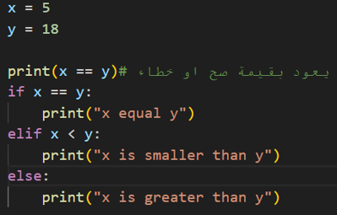

استخدام الجمل الشرطية (if statement)
تستخدم الجمل الشرطية للتحقق من شي معين:
If -1 تعني (اذا) وهي تستعمل للمقارنة
Elif -2 وهي اختصار ل else ifتأتي بعد if ولا تتنفذ إلا اذا لم تتنفذ if
Else -3 وتعني غير ذالك ولا تتنفذ إلا اذا لم تتنفذ if و elif
الشروط تعود بقيمة True False فإذا كانت True يتنفذ الامر
ويجب ان تكون هناك مسافة قبل كل امر في الif ليتعرف النظام انه داخل if
معناه | الرمز
يساوي ويجب ان يكون مرتين (لكل القيم) | ==
لا يساوي (لكل القيم) | =!
اكبر من (للارقام فقط) | >
اصغر من (للارقام فقط) | >
اكبر من او يساوي (للارقام فقط) | =<
اصغر من او يساوي (للارقام فقط) | =>

Slide 15
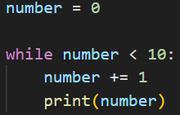

التكرار المشروط (while loop)
التكرار المشروط يستخدم لتكرار بعض الأوامر بدل كتابتها اكثر من مرة تكون طريقة كتابة الشرط مثل الجمل الشرطية مثال:
تم تعريف المتغير number = 0 ولان المتغير أصغر من 10 استمر البرنامج بإضافة 1 الى المتغير
وطباعته وعندما أصبح المتغير يساوي 10 توقف عن العمل
ولا يجب ان يكون الشرط بالأرقام قد يكون باي نوع من المتغيرات

Slide 16


التكرار بالدوران (for loop)
For loop هو دوران في شي معين مثل مصفوفة او رينج او نص
ففي المثال تم استعمال range(0,30,3) هذا يعني انه سيدون في الرينج 10 مرات.
1- ففي الرينج اذا كتبنا رقم واحد فهذا يعني انه سيبداء من ال0 ويتوقف قبل الرقم المدخل بخطوة واحدة.
2- وإذا كتبنا رقمين فسيبدا من الرقم الاول ويتوقف في الرقم الثاني.
3- وإذا كتبنا ثلاثة ارقام فالرقم الاول والثاني سيكونان البداية والنهايه
والرقم الثالث يكون مقدار الخطوة وهو المستعمل في المثال.
الناتج

Slide 17
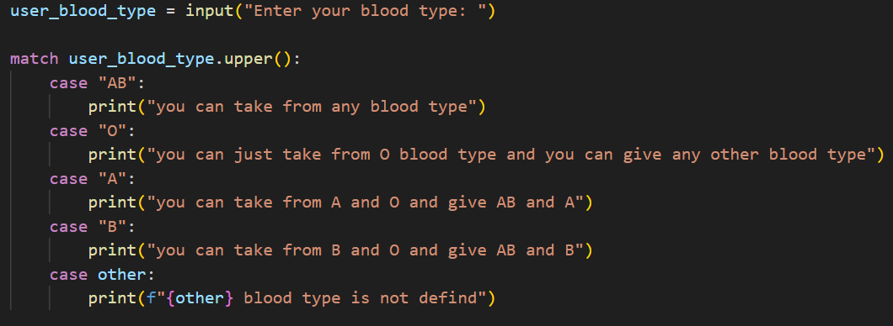
الجمل الشرطية بال (Match Case)
Match case هي طريقة لاستخدام الجمل الشرطية لكن بطريقة أخرى
تعتمد فقط على قيمة المتغير فمثلا:
لدينا متغير user_blood_type ونريد ان ننفذ أوامر مختلفة
على حسب نوع دم المستخدم فسيكون كالاتي:
بحيث انه سيطبع خصائص دم المستخدم وتم استخدام دالة upper لتفادي أي مشاكل مثل ان يكتب المستخدم نوع دمه بحروف صغيرة مع اننا قارنا قيمة المتغير باحرف كبيرة.
other مجرد اسم ولا يشترط ان يكون هكذا.

Slide 18
المصفوفات (Arrays)
List | Tuple | Set | Dictionary
اقواس مربعة [“ali”,”hamzh”,15] | اقواس عادية (“ali”,”hamza”,15) | اقواس متعرجة {“ali”,”salem”,15} | اقواس متعرجة {“name”:”ali”,”age”:18}
كل عنصر يحتوي على رقم يسمى index | كل عنصر يحتوي على رقم يسمى index | لا يحتوي كل العنصر على رقم | لا يحتوي كل العنصر على رقم
قابلة للتغير | غير قابلة للتغير | غير قابلة للتغير | قابلة للتغير
تسمح بالتكرار | تسمح بالتكرار | لا تسمح بالتكرار | غير قابلة للتغير فقط في المفاتيح
تقبل كل أنواع البايانات | تقبل كل أنواع البايانات | تقبل كل أنواع البايانات | تقبل كل أنواع البايانات للقيم
المصفوفات هي عبارة عن متغير يحمل عدة متغيرات بداخله ويمكن ان تكون هذه المتغيرات من أي نوع سواء نصوص او ارقام او ارقام كسرية او تاريخ او حتى مصفوفات أخرى داخل المصفوفة الأساسية والمصفوفات في البايثون 4 أنواع مبينة في الجدول

Slide 19
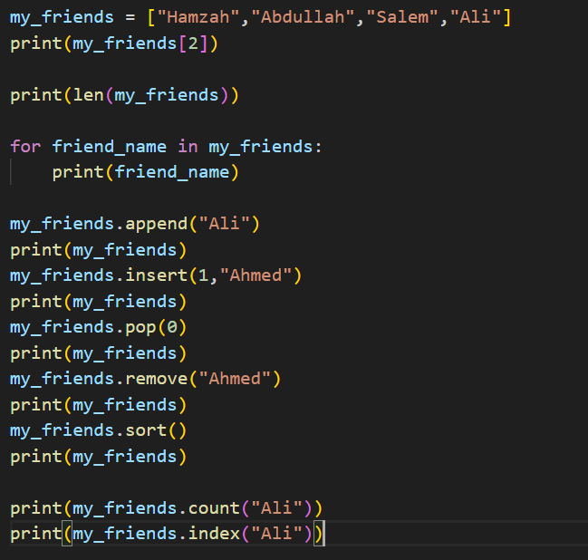
شرح المصفوفات (list)
عند كتابة اسم المصفوفة واقواس مربعة بداخلها رقم يقوم بإعادة القيمة ذات الرقم المدخل وأرقام القيم تبداء من0
عند الدوران باستخدام for في المصفوفة يكون متغير for أحد القيم ففي هذا المثال سوف يطبع كل القيم واحدا تلوا الاخر
الوظيفة | الدالة
تقوم بإعادة عدد القيم في المصفوفة | len
تضيف الى نهاية المصفوفة القيمة المدخلة | append
تضيف القيمة المدخلة في الخانة المحددة بالرقم المدخل وفي هذا المثال سوف تكون المصفوفة بهذا الشكل [“hamzah”,”Ahmed”,”Abdullah”,”Salem”,”Ali”,”Ali”] | insert
تقوم بحذف القيمة على حسب رقمها | pop
تقوم بحذف القيمة المدخلة | remove
تقوم بترتيب المصفوفة حسب الترتيب الابجدي للحروف والأرقام بالأصغر للأكبر | sort
تعيد عدد مرات تكر قيمة محددة في المصفوفة | count
تقوم بإعادة رقم القيمة المدخلة | index

Slide 20
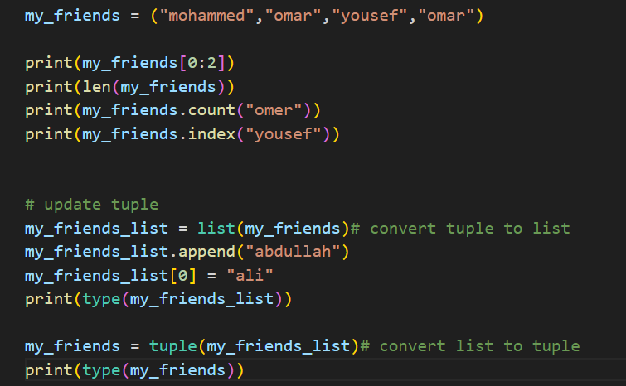
شرح المصفوفات (tuple)
عند كتابة اسم المصفوفة واقواس مربع ثم رقم ونقطتين فوق بعض و رقم اخر فانه يقوم بطباعة الأرقام من الرقم الأول الى الرقم الثاني
وهذه الخاصية في اللست والتوبل
تتشارك التوبل مع اللست عدة أمور موجودة في المثال
لكن التوبل لا يمكن تغيرها لذا يجب تحويلها الى لست ثم تغيرها ثم اعادتها الى توبل فعندما كتبنا اسم التوبل بين اقواس اللست فقد أصبحت لست ثم اضفنا عبدالله واستخدمنا خاصية أخرى في اللست وهي وضع الاقواس المربع والرقم ثم كتابة يساوي فتتغير القيمة
وعندما وضعنا اللست بين اقواس التوبل أصبحت توبل وهكذا تتغير التوبل وهذه هي الطريقة الوحيدة

Slide 21
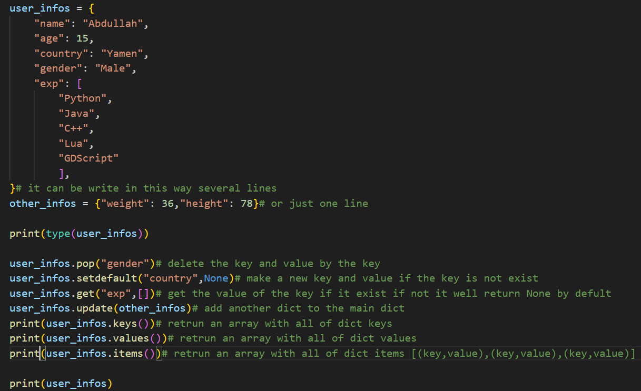
شرح المصفوفات (dictionary)
يمكن ان تكتب الدكشنري على شكلين في عدة اسطر او في سطر واحد
يفضل تجربة المثال لفهم اكثر
وظيفتها | اسم الدالة
تقوم تحذف المفتاح (القيمة الاولى) والقيمة (القيمة الثانية) | pop
تقوم بوضع قيمة افتراضية بحيث انها لا تطبق إلا اذا لم يكن هناك مفتاح بهذا الاسم | setdefault
تحصل على القيمة للمفتاح الذي ادخل واذا لم يكن موجودا فتحصل على القيمة الثانية التي هي نون في هذا المثال | get
اضافة دكشنري على الدكشنري الاساسية | Update
ترجع بمصفوفة من مفاتيح الدكشنري | keys
ترجع بمصفوفة من قيم الدكشنري | values
ترجع بمصفوفة من مفاتيح و القيم داخل توبل الدكشنري | itmes

Slide 22
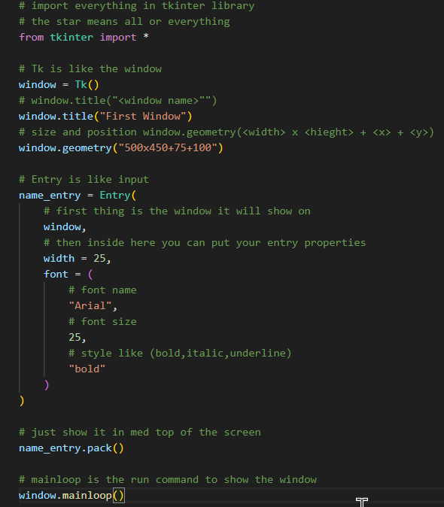
واجهة المسخدم (GUI tkinter)
(Graphical User Interface) اختصار لGUI واجهة المستخدم هي عبارة عن تطبيق بعناصر مرئية يمكن للمتسخدم التفاعل
Tkinter 1- استدعينا مكتبة
وهي مكتبه متخصصة فقط في واجهة المستخدم
وعلامة النجمة تعني كل ما في المكتبة
2- انشاء النافذة والتحكم في خصائص
window في متغير Tkتم وضع نوع
عبارة عن نافذة البرنامجTkو
نضع بين الاقوسWindow.title()
عنوان النافذة البرنامج كنص
نضع فيWindow.geometry()
داخل الاقواس حجم ومكان النافذة
اولا يجب ان يكون نص واول رقمبن
يكونوا العرض والطول وبعدها + مكان
من اليسار كم خانة بوحدة البكسل +
مكان من الاعلى
3- انشاء صندوق للمدخلات
tkinter نستعمل في الinputبدلا من ال
للحصول على معلومات من المستخدمEntry
وفي الاقواس اولا ندخل النافذة ثم يمكننا ادخل
بقية الخواص مثل العرض ونوع الخط وحجمه
Entry.pack()
تقوم باظهار الصندوق في اعلى منتصف النافذة
4- تشغيل البرنامج
Window.mainloop()
هو امر تشغيل البرنامج وعرض النافذة

Slide 23
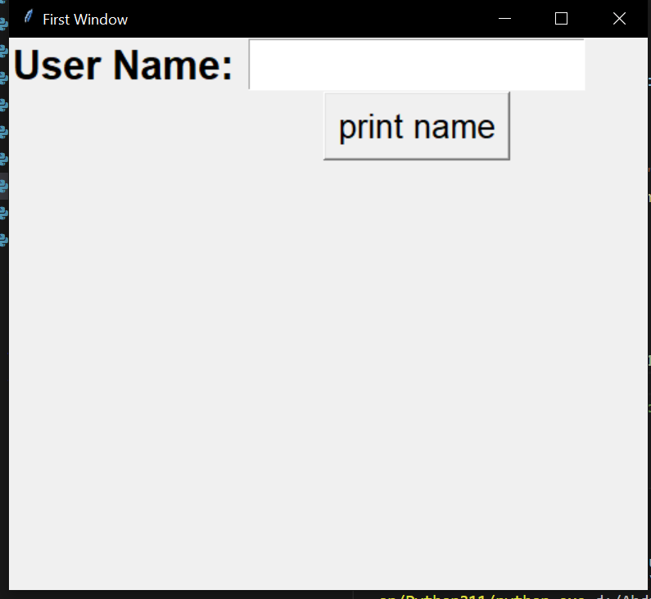
معلومة 16 مثال واجهة المسخدم (GUI tkinter)

Slide 24
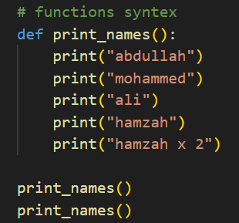
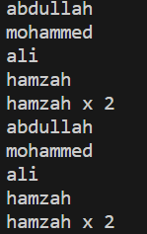
الدوال بدون معاملات (Functions Without Parameters)
الدوال هي عبارة عن مجموعة اوامر يقوم النظام
بتنفيذها في كل مرة يتم فيها استدعاء الدالة.
وتكون طريقة الكتابة بكتابة def يليها اسم الدالة متبوعا بـ ():
مثال def print_names():
ثم نبدأ سطر جديد ويجب ترك مسافة قبل كل سطر في الدالة ليعلم النظام ان هذا الامر داخل في الدالة.
وعند الحاجة لاستدعاء الدالة نكتب اسم الدالة()
ويمكن استدعاء الدالة أكثر من مرة.

Slide 25
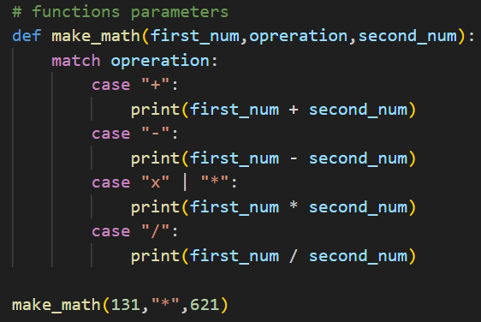
عوامل الدوال بمعاملات (Functions Parameters)
المعاملات (parameters) هي عبارة عن متغيرات يتم تمرير القيم من خلالها الى الدالة
بحيث يتم استخدامها في الدالة
ويكمن ان تكون نصوص او ارقام حتى دوال اخرى او اي نوع من البايانات.
يمكن استعمالها بوضع اسم العامل داخل الاقواس ولأكثر من عامل يفصل بينهم بفاصلة مثل:
def print_names(par1,par2,par3)
وعند استدعاء الدالة يجب وضع القيم بحسب ترتيب العوامل كما في المثال. ويمكن كتابتها بهذا الشكل بدون ترتيب: make_math(first_num=131,operation=“*”,second_num=621)

Slide 26
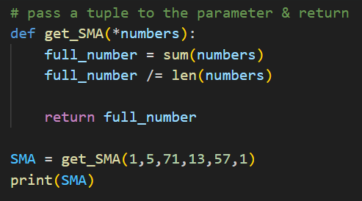
عوامل الدوال (Functions Parameters)
عند وضع * قبل اسم العامل يصبح عبارة عن
مصفوفة من نوع tuple .
وفي حال رغبتنا في إعادة قيمة من الدالة نقوم بإسناد الدالة إلى متغير مثل: SMA = get_SMA(1,5,71,13,57,1)
وفي اخر سطر داخل الدالة نقوم باستعمال الأمرreturn كما في المثال return full_number
ولا يتم تنفيذ الأوامر بعد return
وفي المثال تقوم sum بجمع جميع الارقام في المصفوفة numbers ومن ثم قسمة المجموعة على طول المصفوفة

Slide 27
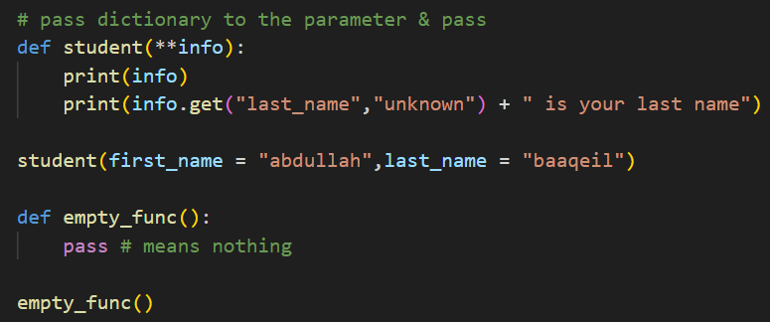
معلومة 18 عوامل الدوال (Functions Parameters)
عند وضع ** قبل اسم العامل يصبح عبارة عن مصفوفة من نوع dictionary
ويمكن التعامل معها داخل الدالة كما تعلمنها في درس المصفوفات.
وعند استدعاء الدالة نكتب داخل الاقواس اسم المفتاح ثم يساوي ثم القيمة وفاصلة مثال:
student(first_name=“Abdullah”,last_name=“baaqeil”)
passلا تقوم فعل أي شي وتستخدم لإنشاء دالة فارغة ليتمكن المبرمج من اضافة الأوامر بها لاحقا.

Slide 28
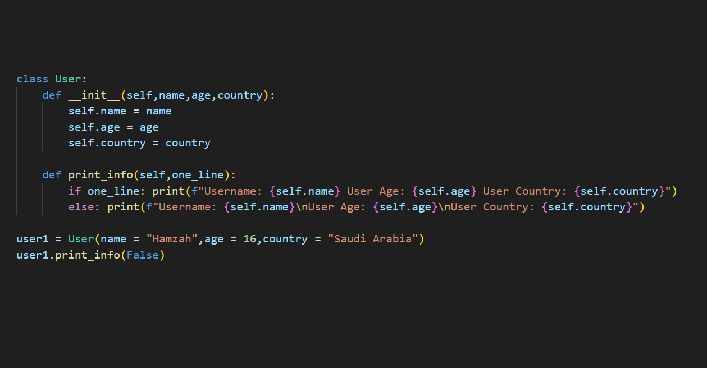
إنشاء الكلاس (Create Class)
االكلاس هو عبارة عن كائن تحتوي على دوال
ومتغيرات يتم إستدعاؤها لتنفيذها عند الحاجة.
ولإستدعاء الكلاس نقول بإسنادها إلى متغير.
ففي المثال قمنا بإنشاء كلاس بإسم User ولإستدعائها
نسندها إلى متغير كما في المثال user1 = User
ولتمرير قيمة متغيرات إلى الكلاس نقوم بإنشاء دالة
بإسم __init__ داخل الكلاس ونحدد المتغيرات مثلا
def __init__(self,name,age,country)
يتم تنفيذ __init__ عند أول إسناد كما في المثال
user1 = User(name = "Hamzah",age = 16,country = "Saudi Arabia")
شاهد المثال لمعرفة كيفية تمرير واسناد القيم لuser1 وكيفيه إستدعاء دوال أخرى داخل الكلاس User

Slide 29
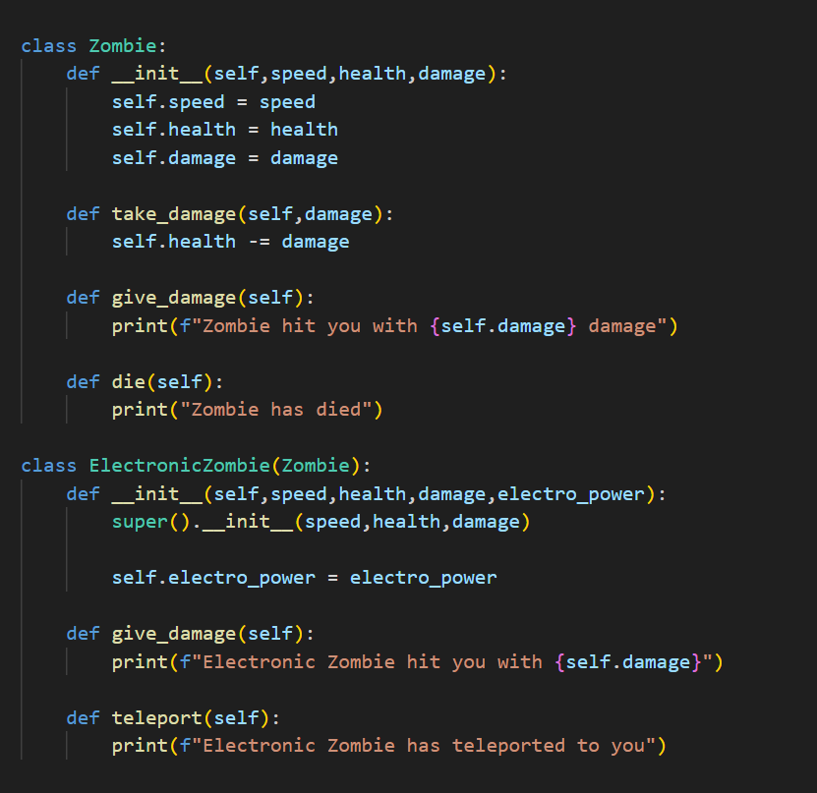
التوريث في الكلاسات (Classes Inheritance)
التوريث هو نقل جميع الدوال من كلاس الى اخر دون تنفيذها
ويكون بكتابة اقواس بعد اسم الكلاس الابن (المراد ثوريثه) وكتابة اسم الكلاس الاب (المراد التوريث منه) داخل الاقواس.
في المثال تم كتابة super().__init__() وسوبر تعني الكلاس الاب فيتم تنفيذ الدالة __init__ اللتي في الكلاس الاب ويحصل الكلاس الابن على جميع المتغيرات اللتي انشأت في الدالة
عند انشاء دالة جديدة باسم دالة تم توريثها بالفعل فسوف تتغير الدالة وعند كتابة دالة باسم مختلف فلا يؤثر ذلك على الكلاس الاب فقط يضيفها إلى الكلاس الابن
ثم يمكن استدعاء الكلاس كما اخذنا في الدرس السابق واستدعاء الدالة take_damage على سبيل المثال
من الكلاس الابن لانه تم توريثها

Slide 30
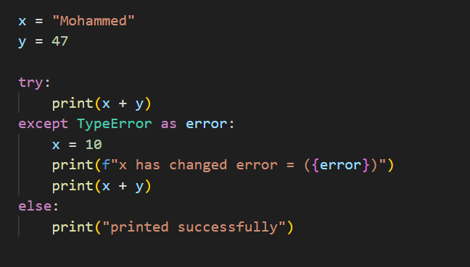
معالجة الاخطاء (Error handling)
قد يحصل أثناء تنفيذ الكود خطأ. ولكي نظهر رسالة الخطأ للمستخدم بشكل مناسب, نقوم بمعالجة الأخطاء باستخدام try … except … else
نضع بعد try الكود المطلوب تنفيذه فإذا حصل أي خطأ برمجي سينتقل البرنامج مباشرة الى الكود الذي بعد except دون إكمال الكود البرمجي الذي بعد السطر الذي حصل فيه الخطأ. أما الكود بعد else فسيتم تنفيذه سواء كان هناك خطأ ام لا. ففي المثال: وضعنا print(x + y) بعد الtry مع ان x عبارة عن نص و y عبارة عن رقم فسينتج خطاء عن جمعهم لهذا وضعنا print(x + y)
ويتنقل البرنامج الى except
في except TypeError (وهو عبارة عن قيمة خطاء معين ويوجد مثله الكثير) وعندما كتبنا as error فهذا يعني اننا وضعنا قيمة الخطاء في متغير اسمه error
ثم طبعناه
وعندما استعملنا else فهذا يعني ان ما بداخل الelse لن يتنفذ إلا عندما يتنفذ ما بداخل الtry بدون مشاكل

Slide 31
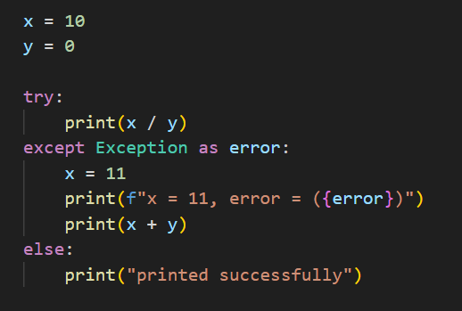
معالجة الاخطاء (Error handling)
عندما استعملنا except سابقا استعملناها مع وضع الخطاء الذي كنا نتوقعه
الذي كان TypeError وقلنا انه قيمة خطاء ويوجد الكثير منه في Python
واليوم سوف نتعرف على طريقة استعمال except بدون تحديد خطاء معين
اولا: نكتب try متبوعة بالاوامر اللتي نريد تنفيذها
ثانيا: نكتب except Exception as error
وهكذا يكون error عبارة عن قيمة الخطاء لان Exception
ترمز إلى الخطاء الحالي مهما كانت قيمته فيمكن استعمال Exception
للتعبير عن اي قيمة الخطاء
لكن نستعمل قيم الخطاء لفعل اوامر مختلفة كليا باختلاف انوع الخطاء

Slide 32
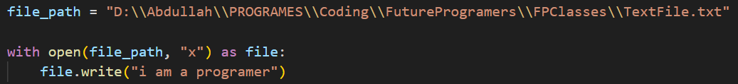
انشاء الملفات (Creating files)
فتح الملفات في البايثون له عدة طرق ومن هذه الطرق فتح الملف باستخدام with.
حيث اولا سنحتاج مسار الملف "موقعه" ثم نكتب:
with open(file_path, "r") as file:
فنكتب داخل اقواس ال open اولا مسار الملف، ثم نكتب كيفية فتح الملف بالاختصار، وكل الاختصارات موجودة في الجدول
وعندما كتبنا as file فقد وضعنا الملف في متغير اسمه file.
ثم نكتب تحتها كل الاوامر المتعلقة ببايانات الملف فإذا فتحنا الملف للقراءة فلا يمكن الكتابة فيه وإذا فتح للكتابة فلا يمكن قراءته
الوظيفة | المعنى | الرمز
تفتح الملف للقراءه فقط يجب ان يكون موجود | Read | “r”
يفتح الملف للكتابة ويمسح كل المكتوب في الملف | Write | “w”
يفتح الملف لاضافة بايانات دون الحذف | Append | “a”
ينشئ ملف جديد ثم يفتح الملف للقراءة | Create & write | “x”

Slide 33
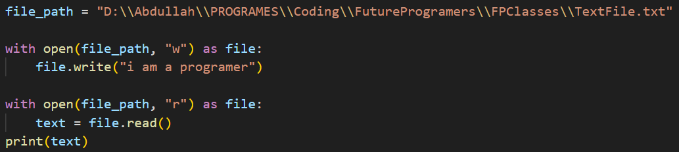
الكتابه و القرأة في الملفات (Writing & Reading Files)
إذا فتحنا ملف للكتابه بشرط ان يكون الملف موجودا فيمكننا ان نكتب:
file.write("i am a programmer")
حيث سيحذف كل المكتوب في الملف ويكتب النص المدخل.
ثم بعد ان كتبنا في الملف فتحناه مرة اخرى لكن هذه المرة للقراءة
لنتأكد من المكتوب داخل الملف فكتبنا:
text = file.read()
فاصبحت قيمة text هي كل النصوص المكتوب في الملف
ويمكن التعامل معه على انه متغير من نوع نص كاي متغير اخر

Slide 34
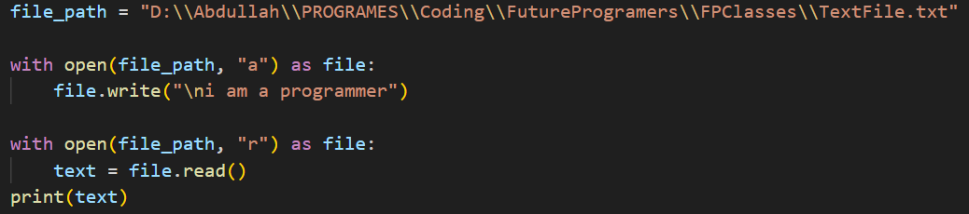
الاضافه في الملفات (Appending to Files)
إذا فتحنا ملف لضافه نص فيمكننا استعمال:
file.write("i am a programmer")
لكن هذه المرة لن يحذف البايانات السابقة لاننا فتحنا الملف للاضافة
*يمكن استعمال \n و \t او حتى استعمال النتسيق
بالf”is {name}” على سبيل المثال او format(name). ”is {}”
بعد ان اضفنا نص في سطر جديد في الملف، قراءناه ثم طبعناه كما فعلنا في المرة السابقة.

Slide 35

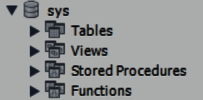
قواعد البايانات (Databases SQL)
Databases
ال(Databases) هي مجموعة من البيانات المنظمة والمرتبطة
ببعضها البعض بطريقة مناسبة للوصول
والتحليل والتعامل معها بكفاءة.
وتحتوي على (Tables) جدوال البايانات
و (Fields)حقول تحدد نوع البايانات مثل INT, VARCHAR, DATE
و(Records) سجلات يمثل كل سجل كصف في الجدول ويحتوي على قيم لكل حقل في الجدول

Slide 36

قواعد البايانات (Databases SQL)
Tables
ال(Tables) هي الجداول اللتي تخزن فيها البايانات
بحيث تكون عبارة عن صفوف واعمدة (حقول وسجلات).
اما الاعمدة فتكون بمثابة نوع البايانات اللتي تحتها
وتوجد انواع كثيرة من البايانات رقم نص تاريخ.
ويمكن ان تكون NULL واللتي
تعني ان القيمة لم يتم ادخلها بعد او انها فارغة.
id | name | address
001 | Ahmed | 200-219-3810
002 | Mohammed | 246-566-4638
003 | Abdullah | NULL
004 | Salem | 673-128-3556

Slide 37
قواعد البايانات (Databases SQL)
انواع البايانات في SQL
عددية
INT
BIGINT
نصية
VARCHAR
CHAR
تاريخ
منطقية
BOOLEAN
DATE
TIME
DECIMAL
FLOAT
TEXT
DATETIME
NVARCHAR
* يوجد المزيد لكن هذه هي الاكثر اهمية

Slide 38
قواعد البايانات (Databases SQL)
انواع البايانات في SQL
عددية
INT يستعمل للارقام غير عشرية ويكون الرقم بين (-2.1 billion : 2.1 billion)
BIGINT يستعمل للارقم غير العشرية وتكون الرقم بين(-9 quintillion : 9 quintillion )
DECIMAL يستعمل للارقام العشرية ويحتاج إلى عاملين اجمالي عدد الخانات وعدد الخانات بعد الفاصلة
FLOAT نفس استعمال DECIMAL لكن بمدى اكبر وتحتاج إلى عامل واحد وهو اجمالي عدد الخانات

Slide 39
قواعد البايانات (Databases SQL)
انواع البايانات في SQL
نصية
VARCHAR عبارة عن نص ويحتاج عامل واحد وهو عدد الاحرف
CHAR عبارة عن نص ويحتاج إلى عدد الاحرف فقط واذا كان النص اقل من عدد الاحرف حينها سيملاء النص بالمسافات حتى يصل لعدد الاحرف
TEXT عبارة عن نص كبير يحتوي على 65,535 حرف
NVARCHAR متخصص في جميع انواع اللغات ويحتاج إلى عدد الاحرف فقط

Slide 40
قواعد البايانات (Databases SQL)
انواع البايانات في SQL
تاريخ
DATE عبارة عن تاريخ يسجل اليوم والشهر والسنة2023-12-13
TIME عبارة عن وقت ويسجل الساعة والدقيقة والثانية 8115:12:5.4
DATETIME عبارة عن التاريخ والوقت2023-12-13 15:12:5.481

Slide 41
قواعد البايانات (Databases SQL)
انواع البايانات في SQL
منطقية
BOOLEANهي قيمة منطقية تكون اما True (صح) او False (خطاء)

Slide 42
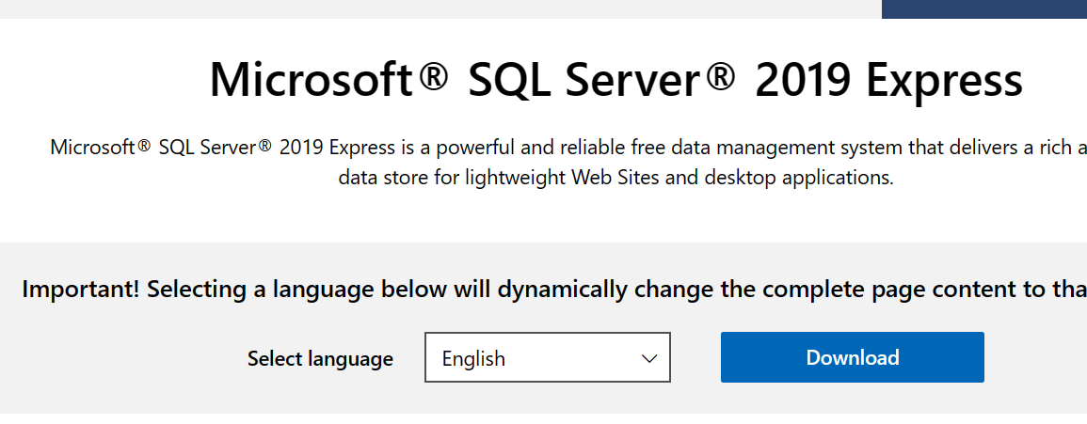
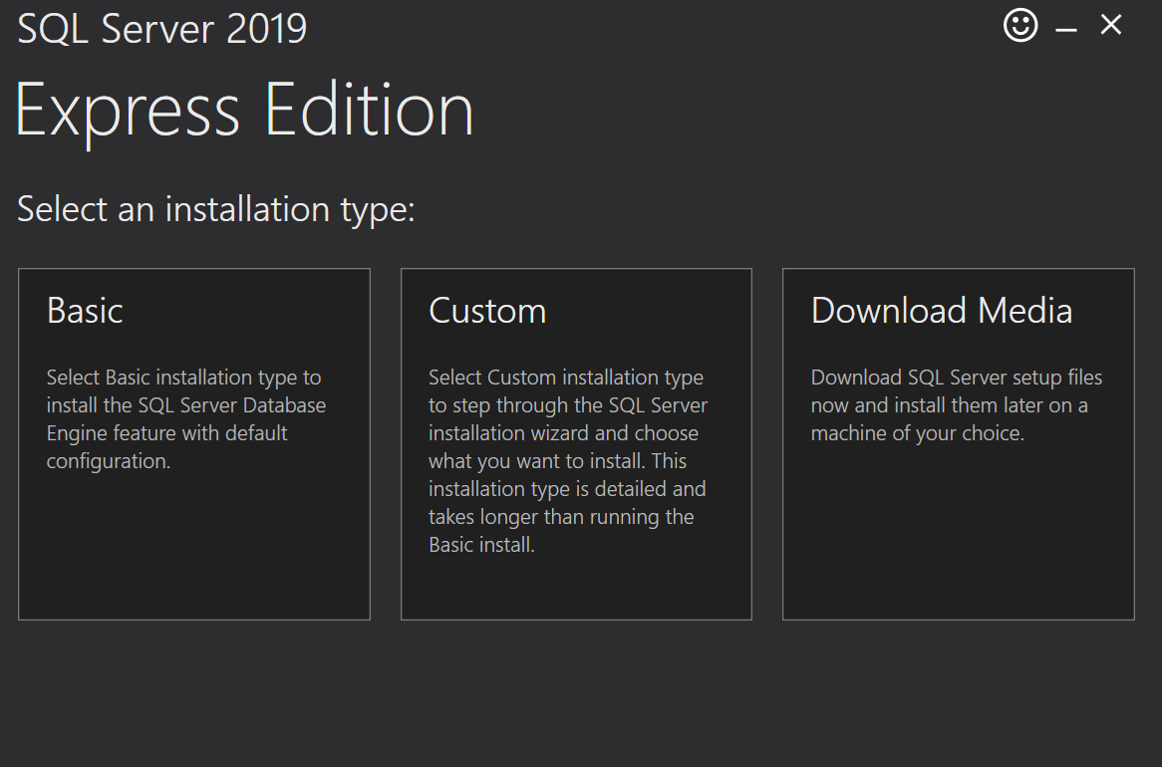
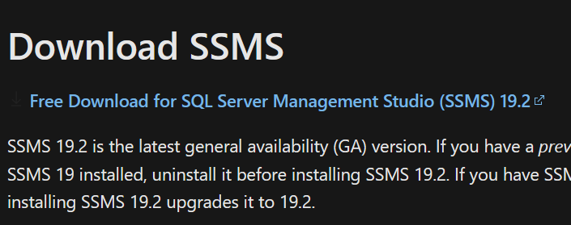
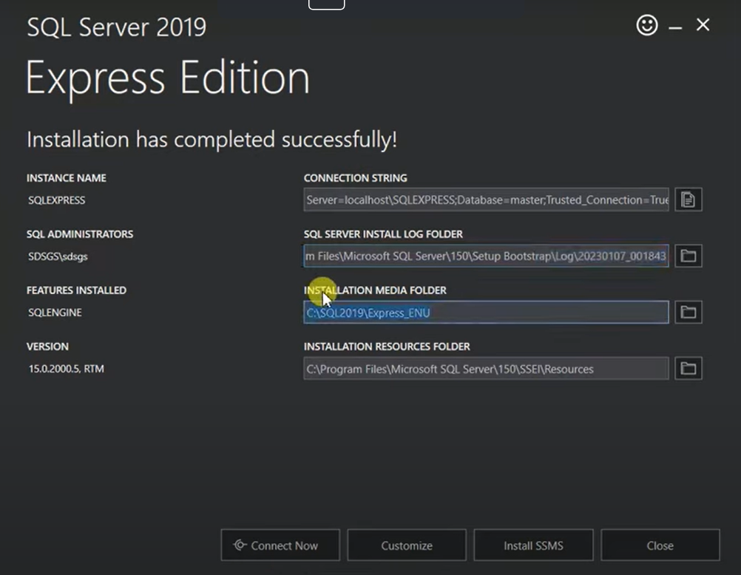
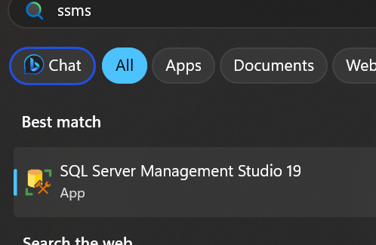
تثبيت برنامج قواعد البايانات(Install Database & SSMS)
1- ادخل على الرابط التالي Download Microsoft® SQL Server® 2019 Express from Official Microsoft Download Center
2- اضغط على download
3- افتح التطبيق اللي تم تحميله واختار Basic وختار في تبغاه يتحمل و حط الباقي كله next
4- اختار Install SSMS
5- انزل تحت واختار
Free Download for SQL
6- افتح الملف اللي تم تحميله
واختارفين تبغاه يتحمل والباقي كله next
وللتاكد من التحميل ابحث في ويندوز عن SSMS

Slide 43
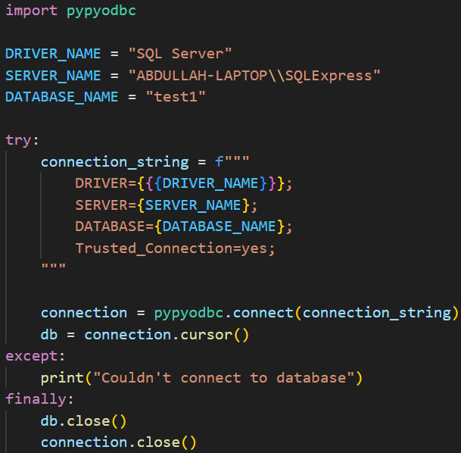
الاتصال بقاعدة بايانات (Connect to Database MSSQL)
للاتصال بMSSQL يجب تحميل مكتبة pypyodbc
وتحميل المكتبة اضغط Win + r ثم اكتب cmd
بعد ان تفتح النافذة اكتب الامر pip install pypyodbc
وهكذا تم تحميل المكتبة
ونحتاج بعد تحميل المكتبة إلى 3 متغيرات اساسية :-
1- اسم الDriver (غالبا ما يكون SQL Server)
2- اسم الServer (ممكن الحصول عليه من خلال كتابة ssms
في بحث الوندوز وفتح اول برنامج ثم الضط على New Query
ثم كتابة SELECT @@ServerName
ومن ثم الضغط على Execute وسوف ترا اسم الServer في الاسفل)
3- اسم قاعدة البايانات إذا كان يوجد

Slide 44
الاتصال بقاعدة بايانات (Connect to Database MSSQL)
ثم يجب كتابة نص الاتصال وهو نص متعدد الاسطر ويمكننا انشاء
نص متعدد الاسطر بكتابة 3 علامات تنصيص
ويجب كتابة التالي :-
1- DRIVER={{{DRIVER_NAME}}}; ويجب كتابة ثلاث اقواس
2- SERVER={SERVER_NAME};
3- DATABASE={DATABASE_NAME}; يمكن عدم كتابتها إذا لم يوجد قاعدة بايانات
4- Trusted_Connection=yes;
وطبعا يجب كتابة فاصلة منقوطة بعد كل سطر
ويجب ان يكون النص منسق باحد الطرق اللتي استعملناها
لكن هذا الان مجرد نص سوف نستخدمه في الدرس القادم
للتواصل مع قاعدة البايانات

Slide 45
الاتصال بقاعدة بايانات (Connect to Database MSSQL)
بعد ان حصلنا على كل المتغيرات اللتي نحتاجها ويمكننا استدعاء
دالة الاتصال في pypyodbc
فعلينا اولا ان ننشئ متغير ونضع الدالة pypyodbc.connect()
ويجب ان نضع داخل الاقواس النص الذي انشأناه مسبقا
وهكذا تم الاتصال بقاعدة البايانات
ويجب بعد الاتصال انشاء شي اسمه Cursor وهو مثل المؤشر
الذي يمكننا من خلاله تنفيذ الاوامر اخذ البايانات
ويكون بإنشاء متغير ووضع الدلة connection.cursor() قيمة له
ويمكننا كتابة except في حال عدم القدرة على الاتصال
مع قاعدة البايانات
وفي الاخير يجب كتابة finally في حال نجاح الاتصال سيقوم بإغلاق
الCursor والاتصال

Slide 46
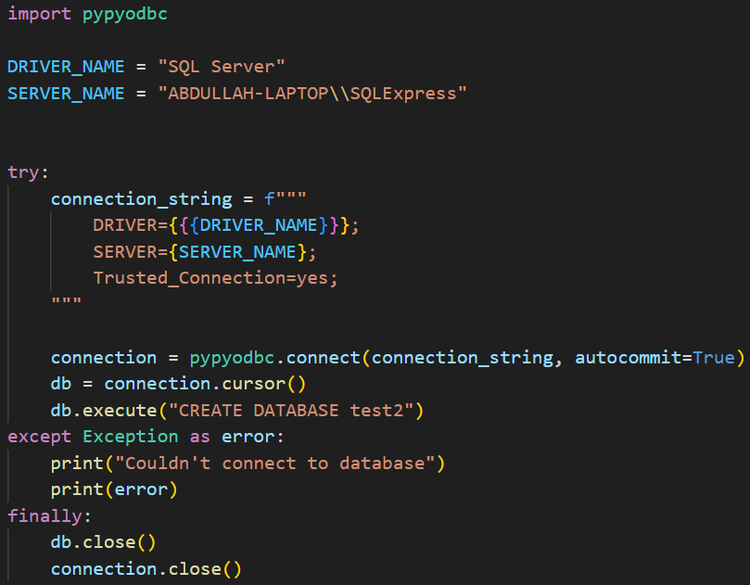
انشاء قاعدة بايانات (Create Database MSSQL)
بعد ان استصلنا بMSSQL يجب الان ان نقوم بانشاء قاعدة
البايانات
يجب اضافة ,autocommit=True لدالة الاتصال
ثم استدعينا db.execute() وهي الدالة اللتي
تنفذ الاوامر وتكتب الاوامر بلغة SQL وتسمى query
وتكون الاوامر على هيئة نص.
ولانشاء قاعدة بايانات نكتب “CREATE DATABASE ”
ثم نكتب اسم القاعدة في المثال: “test1”
وهكذا تم انشاء قاعدة البايانات ويمكن التحقق عبر SQL Server Management Studio المثبت في الجهاز ويمكن البحث عنه في الوندوز

Slide 47
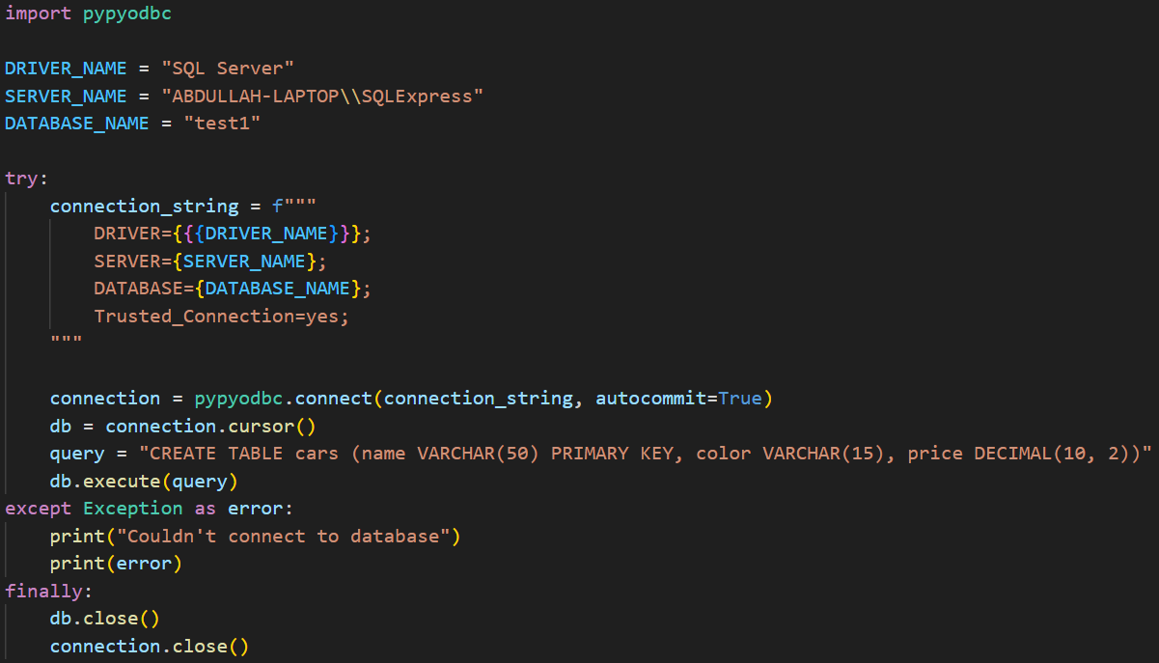
انشاء جدول (Create Table)
بعد ان انشأنا قاعدة البايانات يمكننا الان انشاء جداول
لتخزين البايانات.
ولانشاء جدول يجب اولا اضافة DATABASE={DATABASE_NAME};
في نص الاتصال ويجب ان نكتب في الquery
1- كتابة”CREATE TABLE “ ثم اسم الجدول في المثال: “cars”.
2-ثم تفتح قوسين وسنكتب داخل الاقواس الاعمدة ونوع البايانات في كل عامود.
3- فتكتب اولا اسم العامود.
4- ثم نكتب نوع البايانات وتفتح قوسين بعد نوع البايانات مباشرة ويكون لكتابة العوامل
يمكن اضافة " PRIMARY KEY" بعد نوع البايانات الخاصة بالعامود وهذا يعني ان
هذا البايانات لايمكن تكررها في أكثر من صف فمثلا رقم الهويه لايمكن ان يتكرر

Slide 48
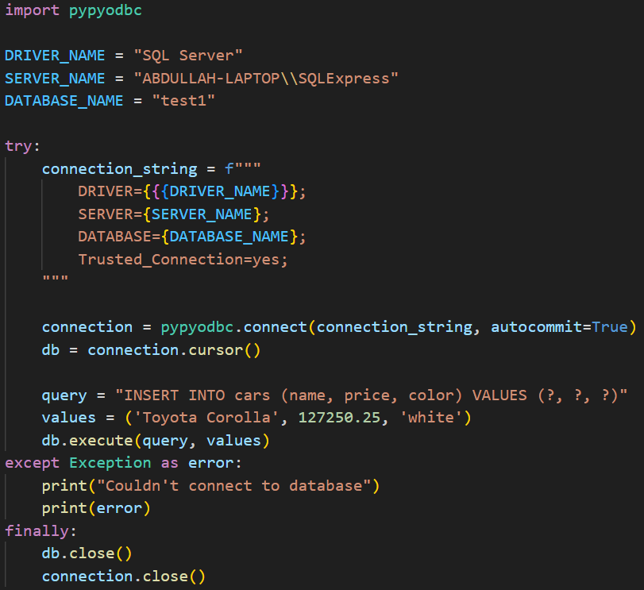
اضافة صف الى جدول (Add a row Table MSSQL)
بعد ان انشأنا الجدول يمكننا الان ان نضيف البايانات وتكون على هيئة صفوف.
انشاء متغير لوضع الSQL فيه وتمغير اخر
لوضع البايانات فيه ويجب ان يكون list او tuple
وفي المتغير الاول الذي يحتوي على الSQL يجب ان تكتب:
1- “INSERT INTO”
2- اسم الجدول في المثال “ cars”
3- ثم تكتب ترتيب الاعمدة بين قوسين وتفصل بينهم بفاصلة
4- ثم تكتب “ VALUES”
5- ثم تكتب بين قوسين "؟" وتكررها عدد الاعمدة اللي ادخلتها وتفصل بينهم ب ","
ثم تكتب في المتغير الثاني القيم بالترتيب وعندما تستدعي db.execute(query, values)
تضع المتغير الاول اللذي يحوي الquery ثم فاصلة ثم المتغير الثاني الذي يحوي البايانات

Slide 49
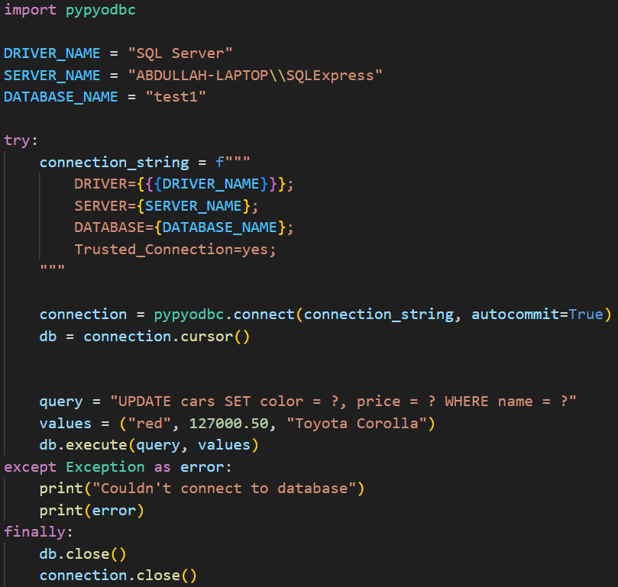
تغير صف (Update a row MSSQL)
من الممكن تغيير صف تمت اضافته بالفعل وتكون بالطريقة التالية:
يجب انشاء متغيرين كما في الدرس السابق واحد للquery وثاني للبايانات
ويجب كتابة التالي في المتغير الاول:
1- كتابة ""UPDATE لتحديث الصف
2- كتابة اسم الجدول " cars"
3- كتابة " SET" ليغير البايانات
4- كتابة "اسم العامود = ؟" وتفصل بين كل عامود ب ","
5- كتابة " WHERE" لتحديد الصف المطلوب تغيره
6- كتابة "العامود = ؟" بمعنى انه سوف يغير الصف الذي يكون فيه الاسم "؟"
وفي المتغير الثاني يتم وضع البايانات الجديدة ويكون اما tuple او list

Slide 50
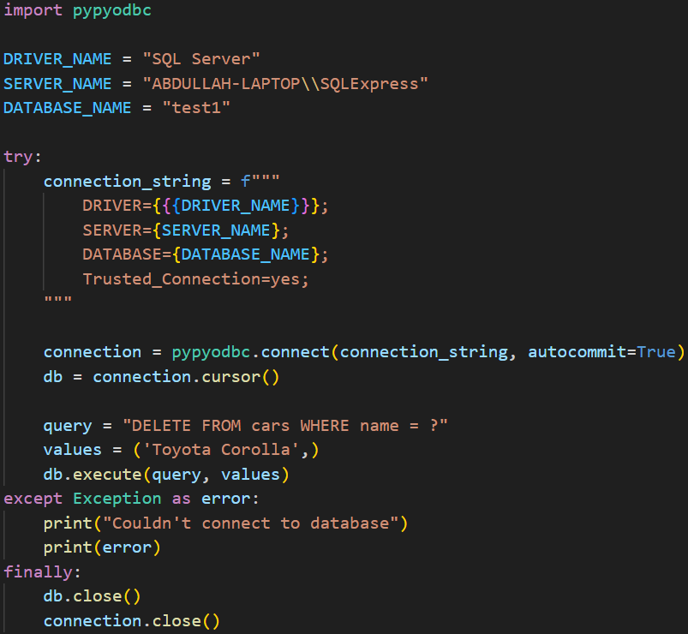
حذف صف (Delete a row MSSQL)
من الممكن حذف صف بعد انشائه
ولفعل هذا يجب وضع متغير للquery ومتغير للقيم
كما فعلنا سابقا ثم نكتب في الSQL:
1- كتابة "DELETE FROM”
2- اسم الجدول في المثال “ cars”
3- كتابة " WHERE" لحذف الصف الذي يحتوي على القيمة المحددة
4- اسم العامود المميز بحيث لا يتكرر في اي عامود ثم كتابة يساوي ثم “؟”

Slide 51
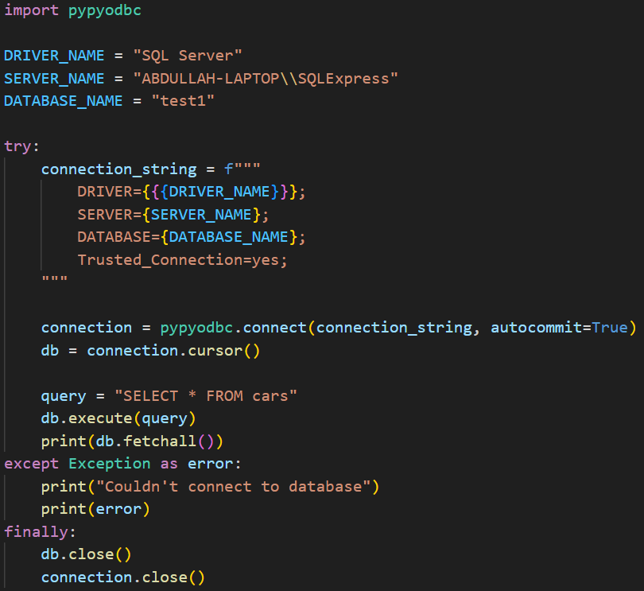
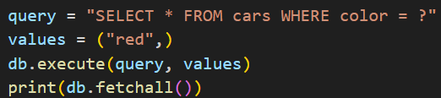
اخذ البايانات من الجدول (Get a data MSSQL)
عندما تريد بايانات محددة من جدول معين
يجب انشاء متغير واحد فقط للquery ونكتب فيه:
1- نكتب "SELECT" لتحديد الصفوف اللتي نريدها
2- نكتب " *"
3- نكتب " FROM" لتحديد الجدول المراد اخذ الصفوف منه
4- نكتب اسم الجدول " cars“
يمكن اضافة WHERE في حال الرغبة في تفصيل أكثر فنكتب اسم العامود
ثم يساوي "؟"
فمثلا إذا وضعنا " color = ?" ووضعنا القيمة "red" فسوف يختار
الصفوف التي تحوي في خانة color اللون الاحمر

Slide 52
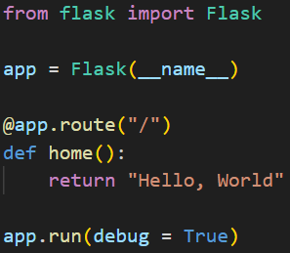
انشاء موقع باستخدام (Create a website with flask) Flask
Flask هي مكتبة تستعمل في انشاء المواقع وتوفر الكثير من الادوات التي تمكن المبرمجين من انشاء مواقع بسهولة.
ففي السطر الاول قمنا باستدعاة Flask من flask
حيث ان Flask هو عبارة عن كائن داخل المكتبة flask
ثم انشأنا متغير app وجعلنا قيمته Flask(__name__) و __name__ هو عبار عن متغير في اي ملف .py يحدد ما إذا كان الملف قد تم تشغله عبر ملف اخر
وإذا لم يكن هذا الوضع فستكون قيمته “__main__”
ثم كتبنا @app.route("/") وسيكون بعدها الدالة اللتي سوف تنفذ إذا دخل المستخدم ففي تلك الصفحة ويمكن تحديد هذه الصفحة من خلال اضافة عامل للدلة route وإذا كان هذا العامل “/” فهذا يعني الصفحة الرئيسية
ثم كتبنا app.run(debug = True) والتى تعني تشغل الموقع و debug = True
يعني انه سيظهر اي خطاء في الموقع

Slide 53
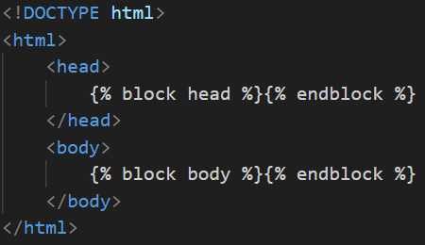
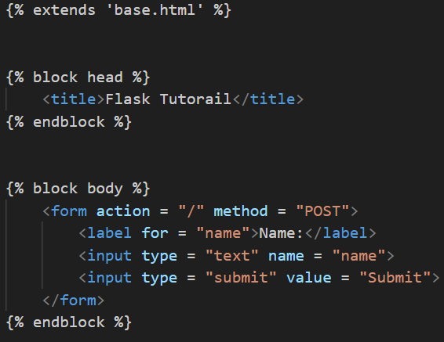
انشاء صفحات في (Create a web pages with flask) Flask
base.html
لأنشاء صفحات نحتاج الى انشاء ملف بصيغة html
وهي لغة مساعدة وليست تنفيذية تستعمل لانشاء هياكل الصفحات
في صورة base.html توضح الشكل الافتراضي لكل ملف html
ويوجد هناك بعض الاضافات التي يمكن اضافتها للغة ومن هذه الاضافات jinja
وهي الاضافة التي تستعملها مكتبة flask لانشاء الصفحات
لقد اخذنا في السابق توريث الclass حيث ان الابن يرث من الاب
الامر مشابه هنا حيث ان base.html هي الاب index.html هي الابن
فتاخذ index.html كل الاشياء الموجودة في base.html وتضيف عليها
و تكون العناصر في كتل مثل {% block head %}{% endblock %}
ولتكوين كتلة نكتب بين :{% %} blockثم اسم الكتلة
وفي الملف الابن نكتب في البداية {% extends 'base.html' %}
Index.html

Slide 54
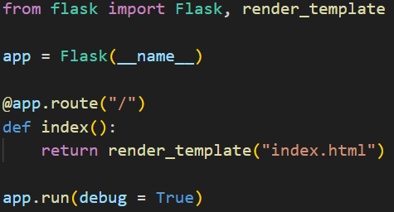
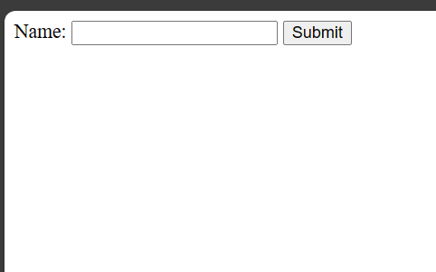
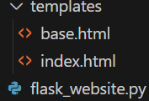
انشاء صفحات في (Create a web pages with flask) Flask
ولاستعمال ملفات html سوف نستدعي دالة render_template
اللتي تمكننا من استخدام ملفات html المعدلة باستخدام jinja
فكتبنا render_template("index.html") واللتي تعني ان الملف index.html هو هيكل هذه الصفحة
ويجب ان تكون ملفات الhtml في مجلد واحد امسه templates
ولا تكون في نفس المجلد مع ملف الpython
توضح الصورة الثانية كيف يبدو index.html من الداخل

Slide 55
انشاء قواعد البايانات (Create databases with flask) Flask
ولاستعمال ملفات html سوف نستدعي دالة render_template
اللتي تمكننا من استخدام ملفات html المعدلة باستخدام jinja
فكتبنا render_template("index.html") واللتي تعني ان الملف index.html هو هيكل هذه الصفحة
ويجب ان تكون ملفات الhtml في مجلد واحد امسه templates
ولا تكون في نفس المجلد مع ملف الpython
توضح الصورة الثانية كيف يبدو index.html من الداخل

